Slide 1

Sistema de búsqueda de respuestas adaptable a distintos dominios
UNIVERSIDAD COMPLUTENSE DE MADRID
FACULTAD DE INFORMÁTICA
AITOR CAYÓN RUANO
JOSÉ JAVIER CORTÉS TEJADA
GABRIEL SELLÉS SALVÀ
FERNANDO PÉREZ GUTIÉRREZ

Slide 2
¿Qué es el sistema?
Diagrama con entrada -> caja negra -> salida
Descripción del problema
Notes:
Es un sistema de búsqueda de respuestas utilizando conocimiento textual. Para ello recibe una consulta del usuario la cual se analiza con técnicas PLN para obtener la información necesaria con la que buscar posteriormente la respuesta a la pregunta (explicar con diagrama) (como veremos más adelante).
La principal ventaja de nuestro sistema es la que no necesita de un gran volumen de datos para poder funcionar.

Slide 3
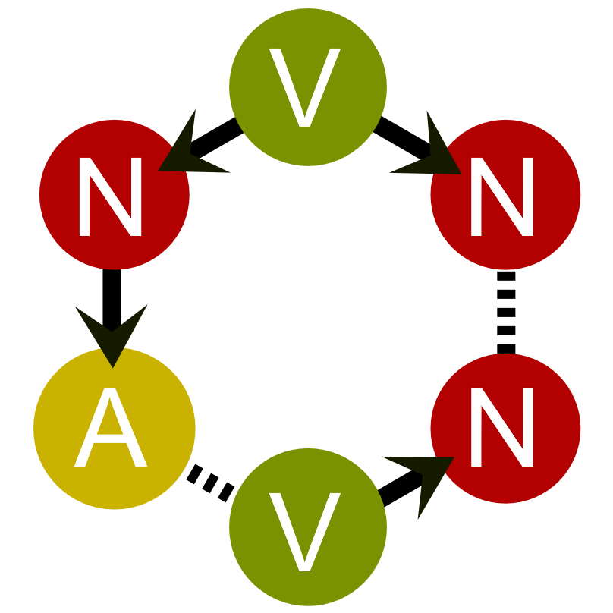




Tecnologías utilizadas y otros recursos
Notes:
Estas son las principales herramientas que hemos utilizado para construir el sistema. Por un lado tenemos spaCy, una librería para PLN que realiza análisis sintáctico. A día de hoy es una de las mejores en dicho campo y es una de las librerías que sustenta nuestro proyecto. Por otro lado tenemos Grafeno, una librería desarrollada por nuestros tutores, Alberto y Antonio, la cual se encarga de generar grafos semánticos en base a la información obtenida de spaCy.
De cara a almacenar la información de forma permanente tenemos una base de datos neo4j que hace las veces de knowledge base, la cual consultamos con los datos obtenidos de las dos herramientas anteriores.
Por otro lado tenemos a Simple Wikipedia y BioASQ como principales fuentes de recursos. De ambas fuentes obtenemos documentos con información con el fin de
spaCy:
Neo4j:
SimpleWikipedia:
BioASQ:
Grafeno:

Slide 4




Metodología de trabajo
Notes:
Comparativa inicio vs final
Gitlab
Mattermost
JupyterLab
Dificultades, soluciones y ventajas
Git

Slide 5
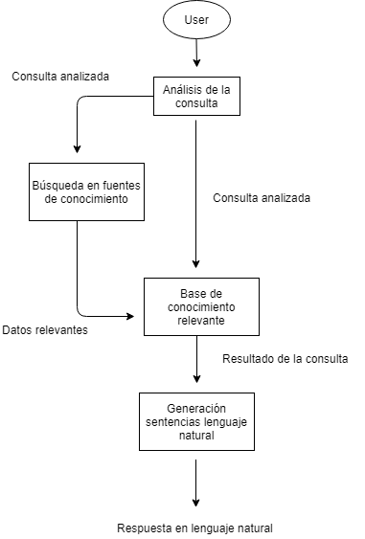
Imagen general del sistema
Notes:
Poner diagrama tocho
explicar como está construido por encima y los resultados de cada fase
explicar con otro diagrama los múltiples dominios (matizar conocimiento textual y adaptable a distintos ámbitos)

Slide 6
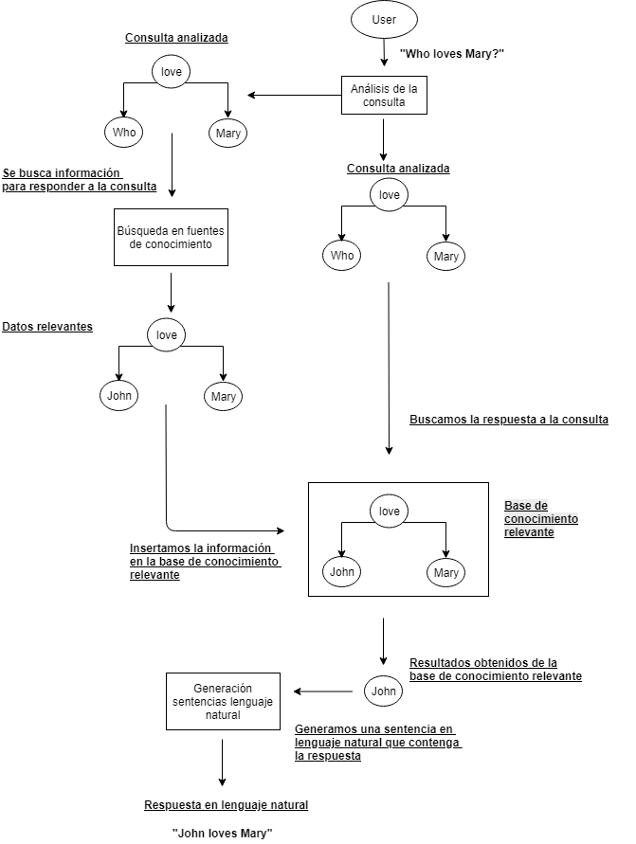
Notes:
Poner diagrama tocho
explicar como está construido por encima y los resultados de cada fase
explicar con otro diagrama los múltiples dominios (matizar conocimiento textual y adaptable a distintos ámbitos)

Slide 7
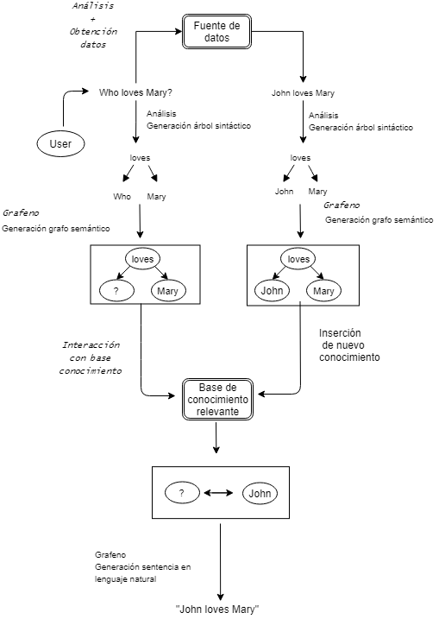
Componentes del sistema
Notes:
Grafeno (Generación de respuestas, grafos semánticos)
--------------
Modulo de análisis de lenguaje natural
--------------
Modulo de obtención de datos
--------------
Modulo de interacción con KB
Modulo de KB

Slide 8
Grafeno
Generación de sentencias en lenguaje natural.
Generación de grafos semánticos a partir de árboles de análisis sintáctico.
Generación de Cypher querys.
Modificaciones sobre Grafeno:
Separación explícita entre preguntas abiertas y cerradas.
Diferenciación entre conversaciones.
Uso de servidor remoto para spaCy.
Notes:
Grafeno (Generación de respuestas, grafos semánticos)
--------------
Modulo de análisis de lenguaje natural
--------------
Modulo de obtención de datos
--------------
Modulo de interacción con KB
Modulo de KB

Slide 9
Módulo de análisis
Extracción de términos relevantes de las consultas.
Generación de árboles de sintaxis abstracta a partir de sentencias en lenguaje natural.
Generación de grafos semánticos a partir del análisis sintáctico utilizando Grafeno.
Corrección ortográfica.
Notes:
Grafeno (Generación de respuestas, grafos semánticos)
--------------
Modulo de análisis de lenguaje natural
--------------
Modulo de obtención de datos
--------------
Modulo de interacción con KB
Modulo de KB

Slide 10
Módulo de obtención de datos
Obtención de información textual que se añadirá a la KB relevante.
Adaptación a diferentes fuentes de información textual.
Implementación para Simple Wikipedia y recursos de otros TFG de años pasados.
Notes:
Grafeno (Generación de respuestas, grafos semánticos)
--------------
Modulo de análisis de lenguaje natural
--------------
Modulo de obtención de datos
--------------
Modulo de interacción con KB
Modulo de KB

Slide 11
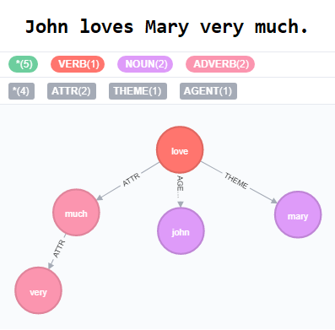
Base de conocimiento relevante
Base de datos basada en grafos implementada con Neo4j.
Notes:
Grafeno (Generación de respuestas, grafos semánticos)
--------------
Modulo de análisis de lenguaje natural
--------------
Modulo de obtención de datos
--------------
Modulo de interacción con KB
Modulo de KB

Slide 12
Interacción con Base de Conocimiento relevante
Gestiona la comunicación de la base de conocimiento relevante con el resto del sistema, transformando las peticiones de los otros módulos en consultas Cypher usadas en Neo4j.
Notes:
Grafeno (Generación de respuestas, grafos semánticos)
--------------
Modulo de análisis de lenguaje natural
--------------
Modulo de obtención de datos
--------------
Modulo de interacción con KB
Modulo de KB

Slide 13
Evaluación del sistema sobre varios dominios
Notes:
testcases propios
testcases de simple
testcases bioasq

Slide 14
Dominio: propio

Slide 15
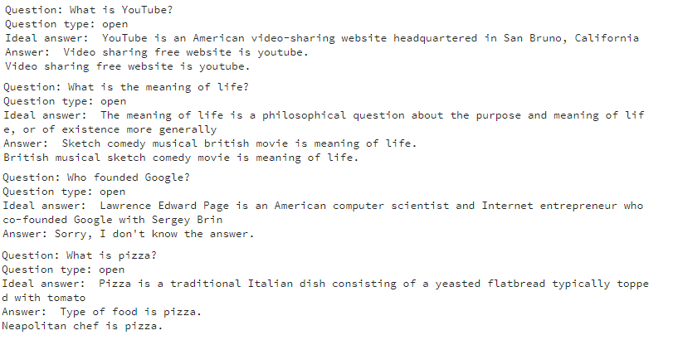
Dominio: Simple Wikipedia

Slide 16
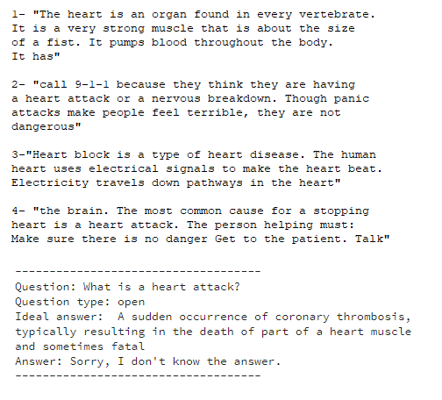
Dominio: Simple Wikipedia

Slide 17
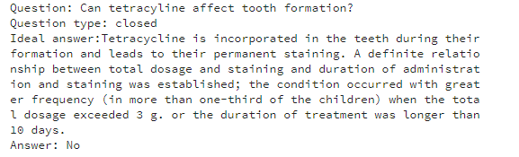
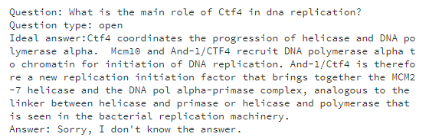
Dominio: BioASQ

Slide 18
Conclusiones y posibles mejoras

